Slide 1
MIEJSKIE OBSZARY FUNKCJONALNE
Tomasz Kamiński
Wydział Programów Rozwojowych
I Współpracy Zagranicznej
Urząd Miejski w Chojnicach
Chojnice, 22.04.2013 r.

Slide 2
GENEZA POJĘCIA:
Pojęcie „Miejski Obszar Funkcjonalny” ma swoją genezę wynikającą z ustaleń Planu Zagospodarowania Przestrzennego Województwa Pomorskiego przyjętego uchwałą nr 1004/XXXIX/09 z dnia 26 października 2009 r.
Miejskie Obszary Funkcjonalne

Slide 3
Plan Zagospodarowania Przestrzennego Województwa Pomorskiego jest najważniejszym dokumentem planistycznym określającym politykę przestrzenną w województwie.
W PZPWP określone są w szczególności:
Podstawowe elementy sieci osadniczej województwa i ich powiązań komunikacyjnych oraz infrastrukturalnych, w tym kierunki powiązań transgranicznych,
System obszarów chronionych, w tym obszary ochrony środowiska, przyrody i krajobrazu kulturowego, ochrony uzdrowisk oraz dziedzictwa kulturowego i zabytków oraz dóbr kultury współczesnej,
Rozmieszczenie inwestycji celu publicznego o znaczeniu ponadlokalnym,
Obszary problemowe wraz z zasadami ich zagospodarowania oraz obszary metropolitalne,
Obszary wsparcia,
Obszary narażone na niebezpieczeństwo powodzi,
Granice terenów zamkniętych i ich stref ochronnych,
Obszary występowania udokumentowanych złóż kopalin.
Miejskie Obszary Funkcjonalne

Slide 4
W strukturze przestrzennej województwa pomorskiego w PZPWP szczególnie wyróżnione zostały:
Złożona i wielofunkcyjna aglomeracja nadmorska kształtująca się jako metropolia (tzw. Układ metropolitalny)
100-tysięczna aglomeracja Słupska o znaczeniu regionalnym
Równomiernie rozmieszczone ośrodki regionalne o liczbie ludności powyżej 35 tys. mieszkańców: Tczew, Starogard Gdański, Wejherowo, Chojnice, Lębork, Malbork, Kwidzyn
Miejskie Obszary Funkcjonalne

Slide 5
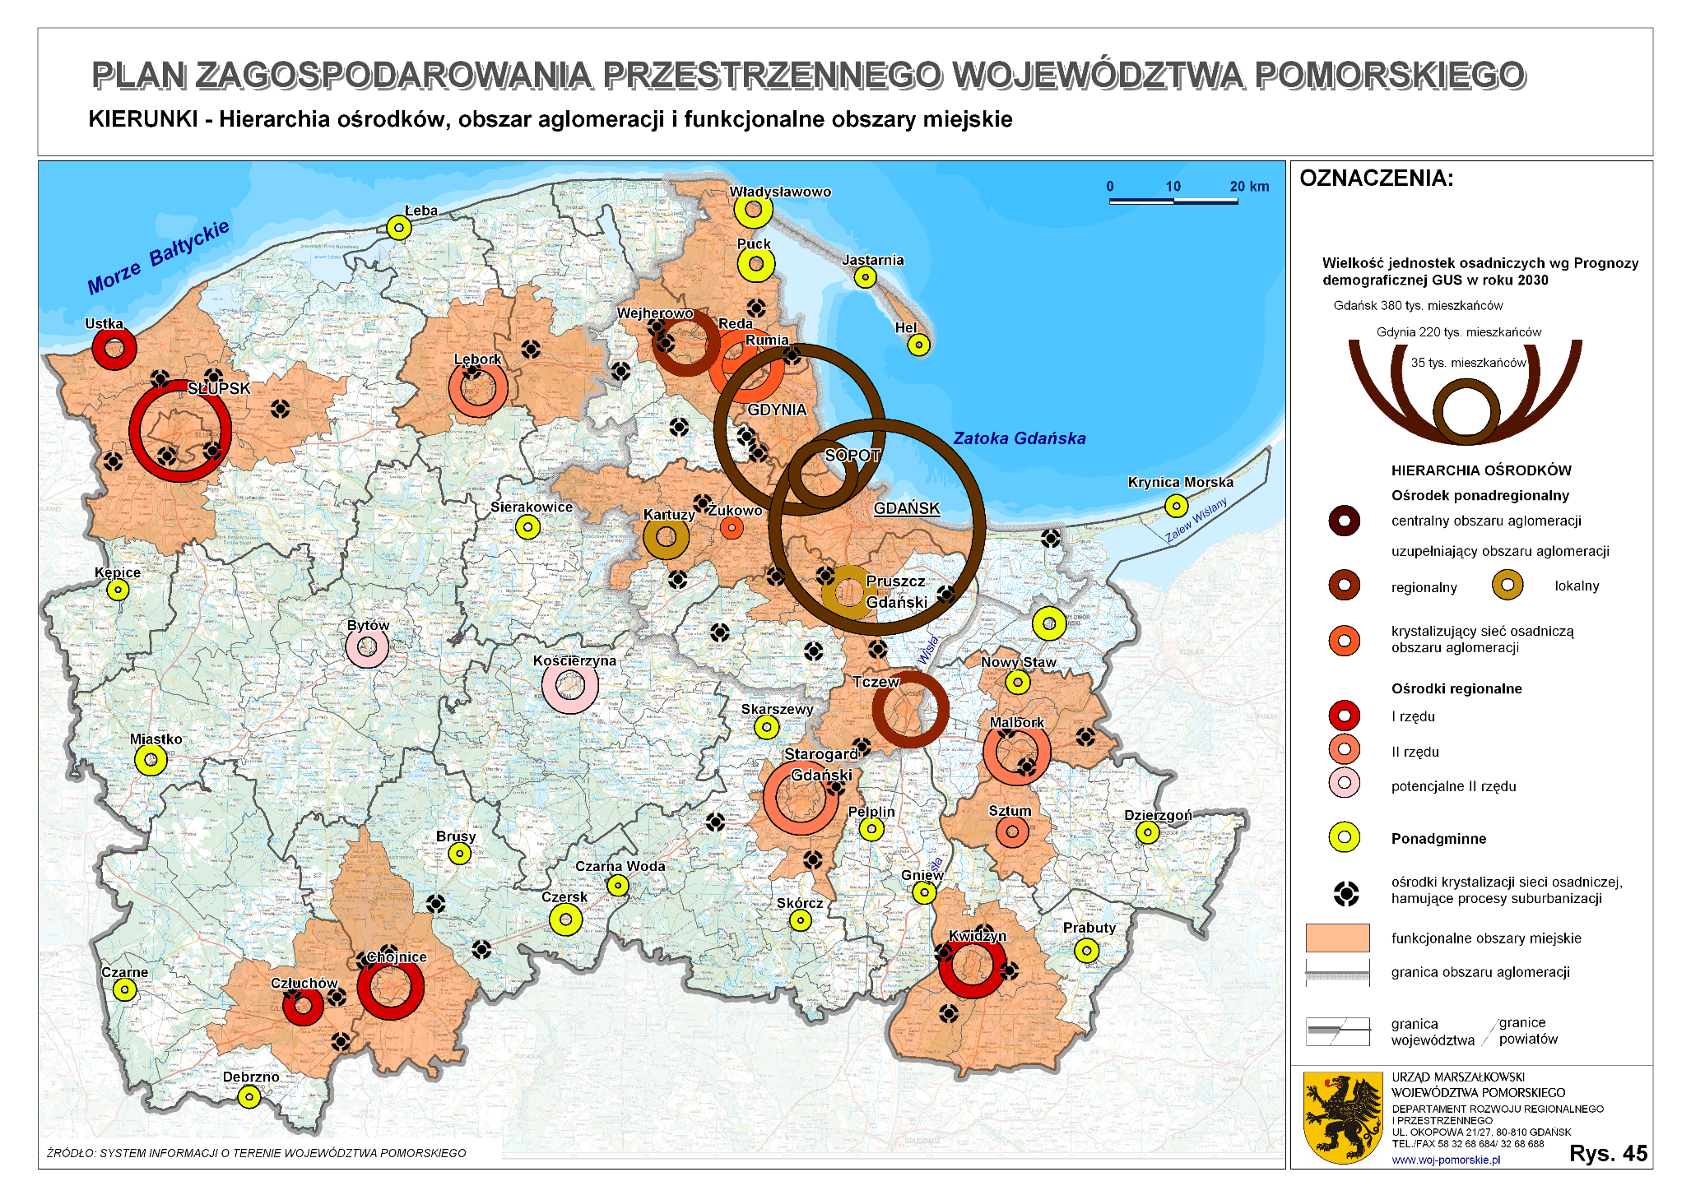
Miejskie Obszary Funkcjonalne

Slide 6
PZPWP określa Chojnice jako ośrodek regionalny I rzędu, pełniący ważną rolę w strukturze obsługi regionu, charakteryzujący się silnymi powiązaniami społeczno-gospodarczymi z Człuchowem oraz Tucholą.
Ośrodek ten przyczynia się do wyraźnego kształtowania subregionalnego obszaru funkcjonalnego, opartego przede wszystkim na DK nr 22, gdzie większa niż w otaczających gminach gęstość zaludnienia występuje od Czerska do Człuchowa, a dodatkowo wzmacniana jest układem dróg wojewódzkich DW nr 235 i 240
Miejskie Obszary Funkcjonalne

Slide 7
Ustalony zgodnie z PZPWP chojnicko-człuchowski ośrodek regionalny składa się z następujących ośrodków gminnych:
Miasto Chojnice
Miasto Człuchów
Gmina Chojnice
Gmina Człuchów
Miejskie Obszary Funkcjonalne

Slide 8
Pojęcie Miejski Obszar Funkcjonalny zostało skonkretyzowane w dokumencie pod nazwą „Koncepcja zrównoważonej polityki miejskiej województwa pomorskiego”, przyjętym uchwałą nr 247/226/13 Zarządu Województwa Pomorskiego z dnia 5 marca 2013 r.
W dokumencie tym zdelimitowane zostały MOF w granicach ustalonych w PZPWP. I tak w województwie pomorskim wydzielono 9 MOF: Trójmiejski Obszar Metropolitalny, of Słupska, of Lęborka, of Bytowa, of Kościerzyny, of Starogardu Gdańskiego, of Malborka, of Kwidzyna, of Chojnicko-Człuchowski (ośrodek węzłowy FOM I rzędu).
Dodatkowo, w przypadku Chojnic, w Strategii stwierdza się, iż miejski obszar funkcjonalny oprócz samych Chojnic i Człuchowa kształtuje się również z udziałem sąsiedniej Tucholi.
Miejskie Obszary Funkcjonalne

Slide 9
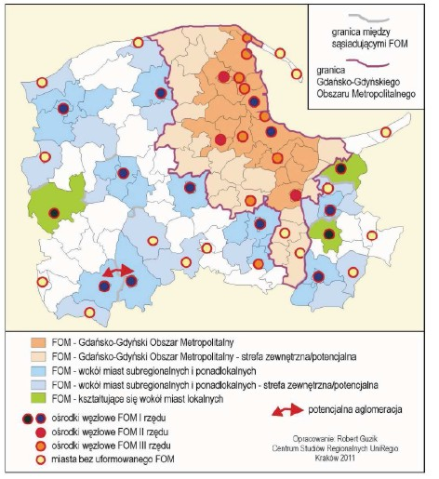
Miejskie Obszary Funkcjonalne województwa pomorskiego
Źródło: Koncepcja zrównoważonej polityki miejskiej województwa pomorskiego
Miejskie Obszary Funkcjonalne

Slide 10
Na bazie ustaleń PZPWP oraz późniejszej Koncepcji zrównoważonej polityki miejskiej województwa pomorskiego, ranga Miejskich Obszarów Funkcjonalnych została również podkreślona w przyjętej Uchwałą nr 458/XXII/12 Sejmiku Województwa Pomorskiego z dnia 24 września 2012 r. STRATEGII ROZWOJU WOJEWÓDZTWA POMORSKIEGO 2020.
Zasadniczymi narzędziami realizacji Strategii będą regionalne programy strategiczne pełniące wiodącą rolę w operacjonalizowaniu i harmonizowaniu działań Samorządu Województwa w różnych obszarach tematycznych Strategii.
Zgodność ze Strategią i regionalnymi programami strategicznymi będzie podstawowym kryterium decydującym o kształcie przyjmowanych na poziomie Samorządu Województwa Pomorskiego programów operacyjnych i innych narzędzi realizacji Strategii. Regionalne programy strategiczne będą podstawowym punktem odniesienia, decydującym o ukierunkowaniu środków ujmowanych po stronie wydatków rozwojowych w budżecie województwa.
Miejskie Obszary Funkcjonalne

Slide 11
Prace nad RPS będą ściśle powiązane z programowaniem UE na lata 2014-2020, w tym zwłaszcza z opracowaniem RPO WP. Będą też one współzależne z przygotowywanym Raportem o stanie zagospodarowania przestrzennego województwa i z aktualizacją PZPW, która ma na celu dostosowanie go do zapisów SRWP i KPZK.
W SRWP wyróżnione zostały następujące RPS:
RPS – rozwoju gospodarczego
RPS – atrakcyjności turystycznej i kulturalnej
RPS – aktywności zawodowej i społecznej
RPS – ochrony zdrowia
RPS – transportu
RPS – energetyki i środowiska
Miejskie Obszary Funkcjonalne

Slide 12
W dniu 8 kwietnia br. rozpoczęły się KONSULTACJE SPOŁECZNE projektów Regionalnych Programów Strategicznych które potrwają do 7 czerwca br.
BEZPOŚREDNIM SKUTKIEM WPISANIA KONKRETNYCH PROJEKTÓW I PROGRAMÓW DO RPS-ÓW BĘDZIE ICH UJĘCIE W NOWYM RPO na lata 2014-2020 DLA WOJEWÓDZTWA POMORSKIEGO
Miejskie Obszary Funkcjonalne

Slide 13
Dziękuję za uwagę
Tomasz Kamiński
Wydział Programów Rozwojowych
I Współpracy Zagranicznej
Urząd Miejski w Chojnicach
Miejskie Obszary Funkcjonalne

